Slide 1

平安
Shalom

Slide 2
馬達加斯加建堂紀要
02/01/2026 Update

Slide 3
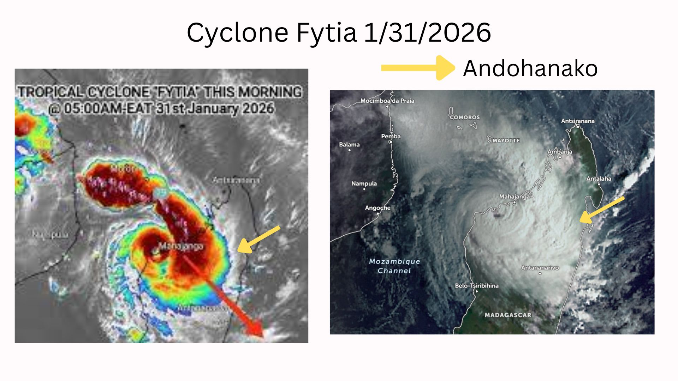

Slide 4
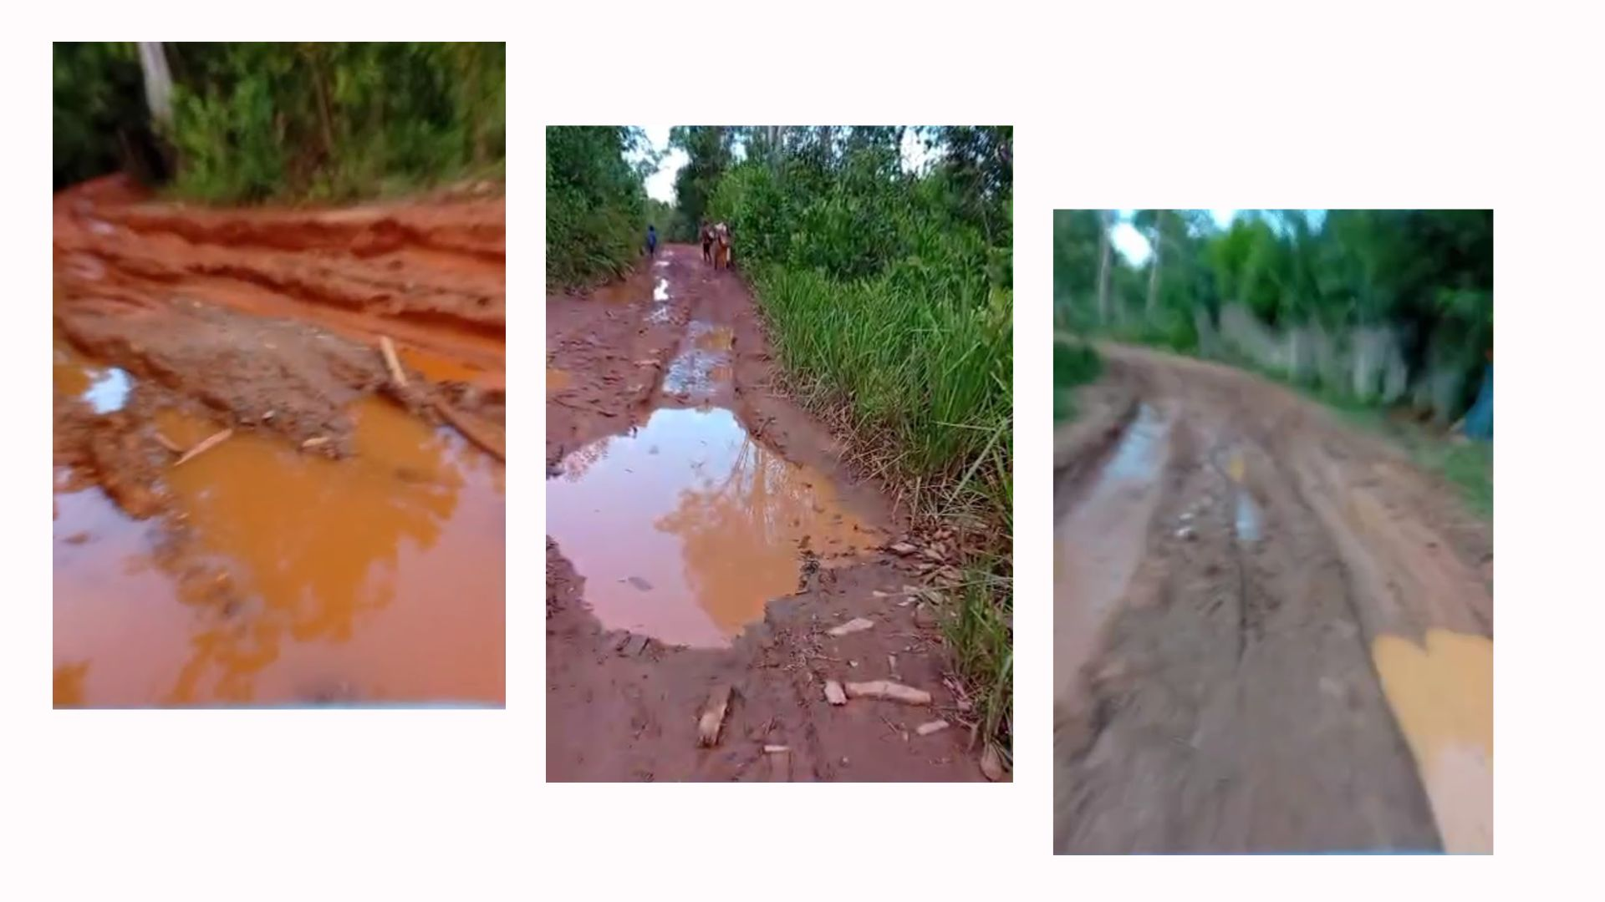

Slide 5
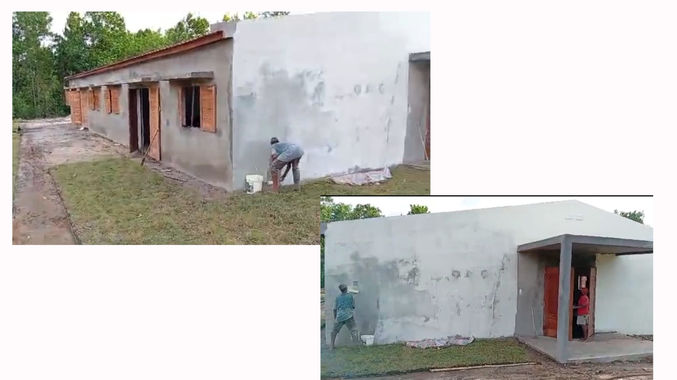

Slide 6
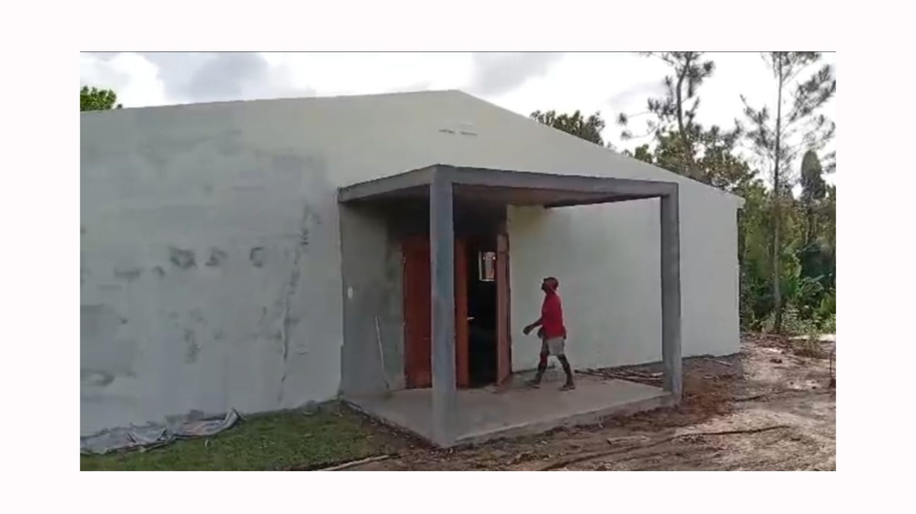

Slide 7
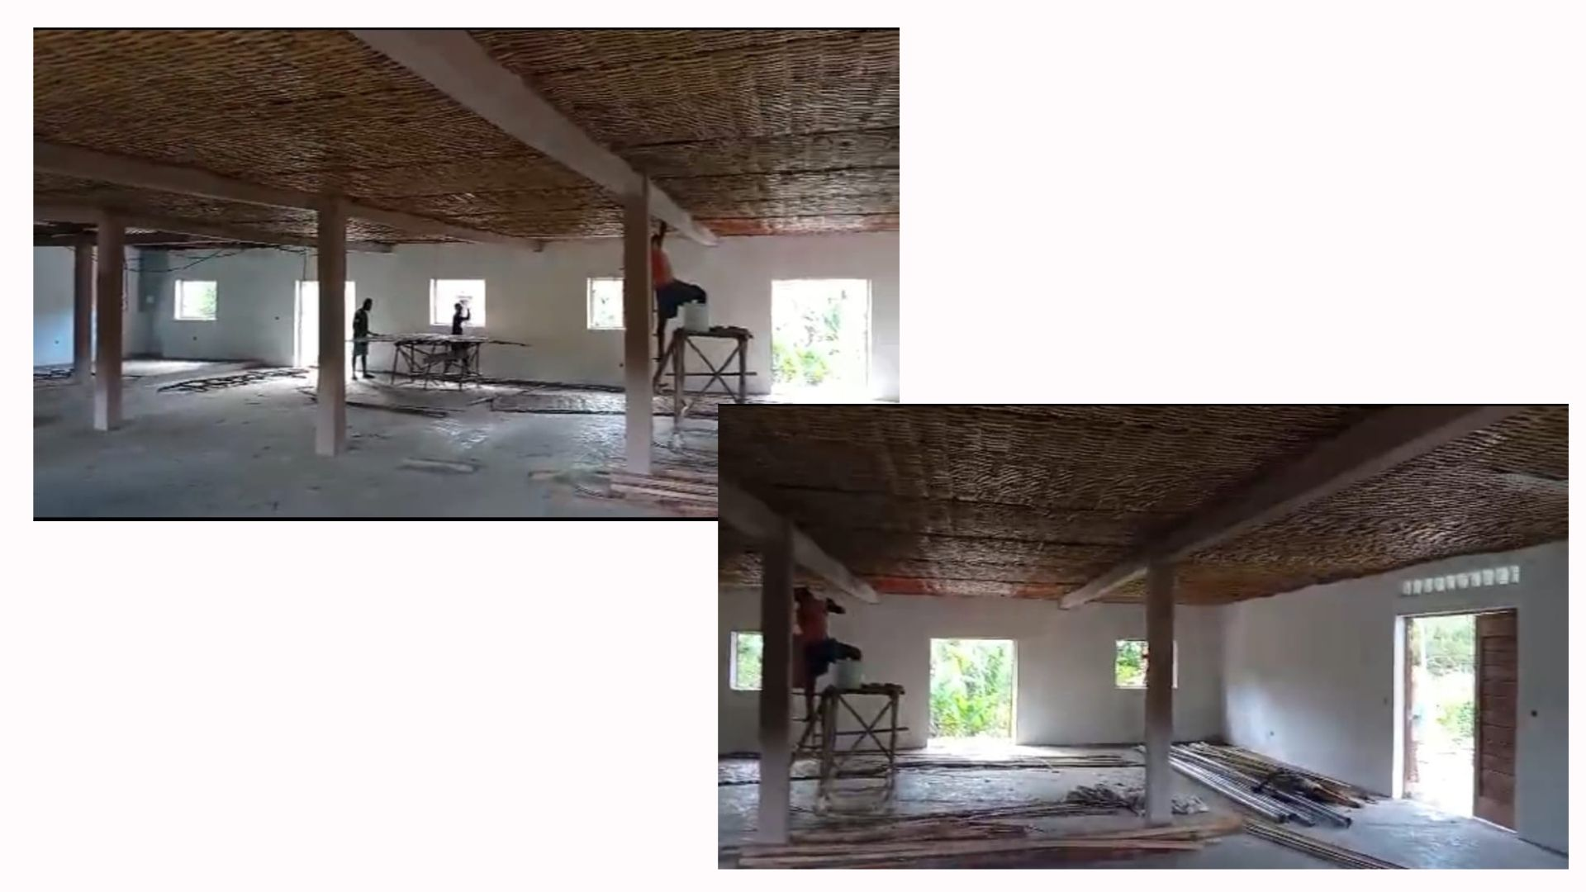

Slide 8
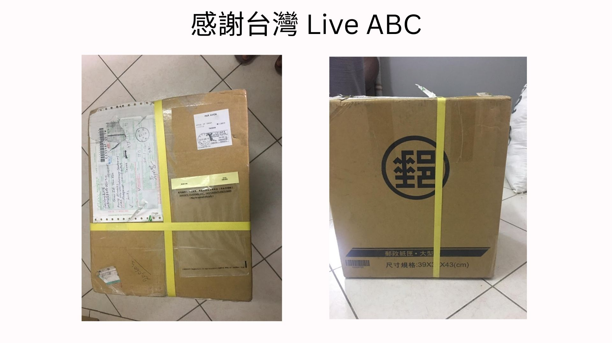

Slide 9
如何有平安的做一個勇敢的決定？

Slide 10
憑印證做勇敢的抉擇
The Wool Fleece and Dew
士師記 6：1-6， 11-24， 36-40
7：9-15

Slide 11

12 耶和華的使者向基甸顯現，對他說：「大能的勇士啊，耶和華與你同
在！」
13 基甸說：「主啊！耶和華若與我們同在，我們何至遭遇這一切事呢？我們的列祖不是向我們說，耶和華領我們從埃及上來嗎？他那樣奇妙的作為在哪裡呢？現在他卻丟棄我們，將我們交在米甸人手裡。」 14 耶和華觀看基甸，說：「你靠著你這能力，去從米甸人手裡拯救以色列人。不是我差遣你去的嗎？」
15 基甸說：「主啊，我有何能拯救以色列人呢？我家在瑪拿西支派中是至貧窮的，我在我父家是至微小的。」
16 耶和華對他說：「我與你同在，你就必擊打米甸人，如擊打一人一樣。

Slide 12
我若在你眼前蒙恩，求你給我一個證據，使我知道與我說話的就是主。
Give me a Sign please!

Slide 13
耶和華沙龍
Jehovah Shalom: The Lord is Peace

Slide 14
37 我就把一團羊毛放在禾場上，若單是羊毛上有露水，別的地方都是乾的，我就知道你必照著所說的話，藉我手拯救以色列人。

Slide 15
求印證
1.上面來的
2.裡面來的
3.外面來的

Slide 16
人生最後會變成一個無奈的悲劇，不是因為人生太短，是因為我們沒有及早的勇敢的做一個改變的決定。
心靈咖啡

Slide 17
神不怕你求印證
神不怕你信心小
只怕你不回應呼召

Slide 18
羊毛 與 露水
The Wool Fleece and Dew

